Slide 1
Kouluterveyskyselyn tulokset 2023 Pohjois-Savo Kiusaaminen ja syrjintä
HYTE- ja osallisuuspalvelualue
Vs. hyvinvointikoordinaattori Merja Kaija merja.kaija@pshyvinvointialue.fi
Koottu 4.1.2024

Slide 2
Kiusaaminen ja syrjintä
Näissä dioissa on keskitytty pääasiassa hyvinvointisuunnitelmaan valittuihin mittareihin
Lisäksi nostettu muutamia mittareita, joita hyvä tarkistella kokonaisuuden analysoinnissa.
Lisää mittareita ja tuloksia löytyy THL:n sivuilta: Kouluterveyskyselyn tulokset – THL- tutustu myös niihin oman toimintasi näkökulmasta.

Slide 3
Yleinen kehitys edelliseen kyselyyn ja koko maan keskiarvoon verrattuna
Alussa kouluterveyskyselyn mukaan viisi myönteisintä ja viisi huolestuttavinta kehitystä edelliseen tiedonkeruuseen verrattuna.
Viisi myönteisintä ja huolestuttavinta tulosta tiedonkeruussa suhteessa koko maan tuloksiin.

Slide 4
Lasten ja nuorten terveys ja hyvinvointi
https://public.tableau.com/shared/7FP8P36P7?:display_count=n&:origin=viz_share_link

Slide 5
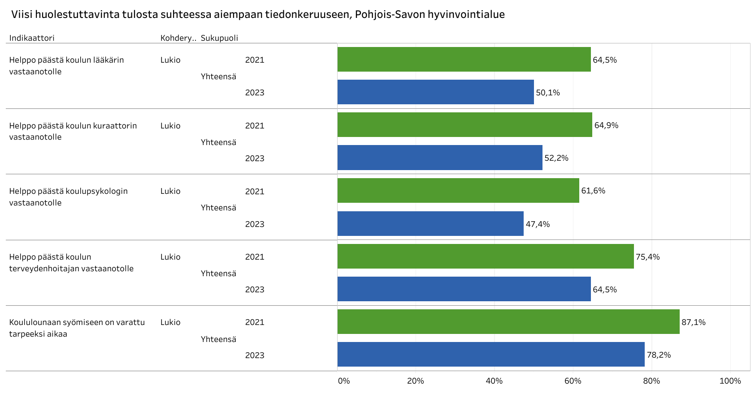
Lasten ja nuorten terveys ja hyvinvointi
Lähde: Lasten ja nuorten terveys ja hyvinvointi Kouluterveyskysely https://public.tableau.com/shared/8JJM4R4JW?:display_count=n&:origin=viz_share_link

Slide 6
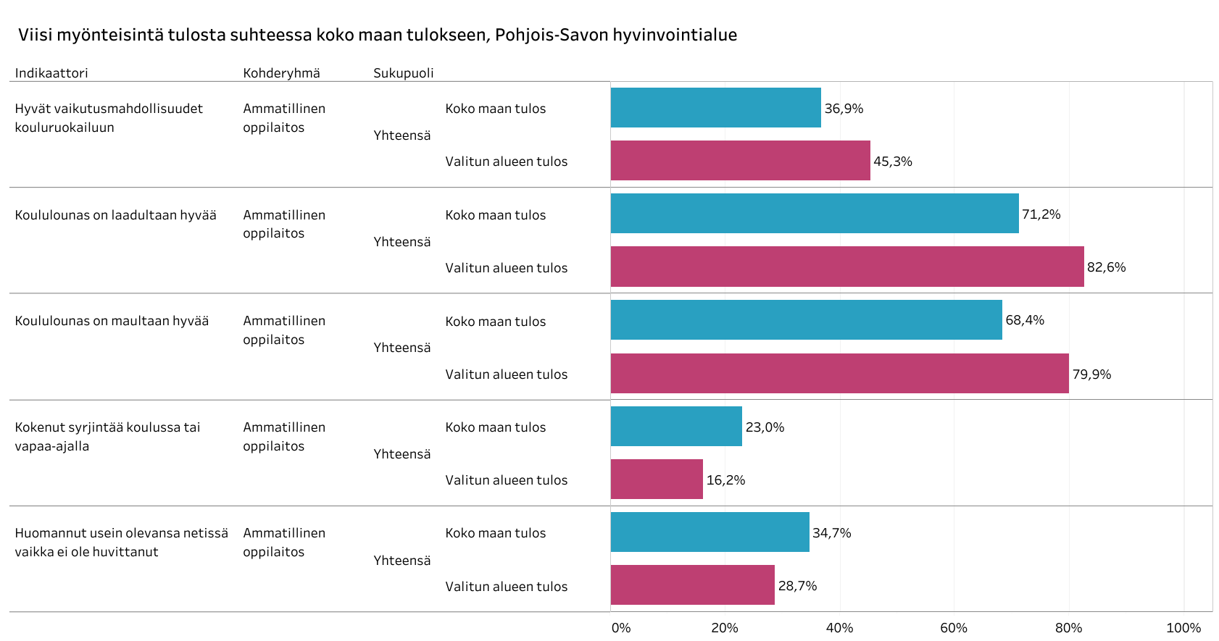
Lasten ja nuorten terveys ja hyvinvointi
https://public.tableau.com/shared/388GD4SHB?:display_count=n&:origin=viz_share_link

Slide 7
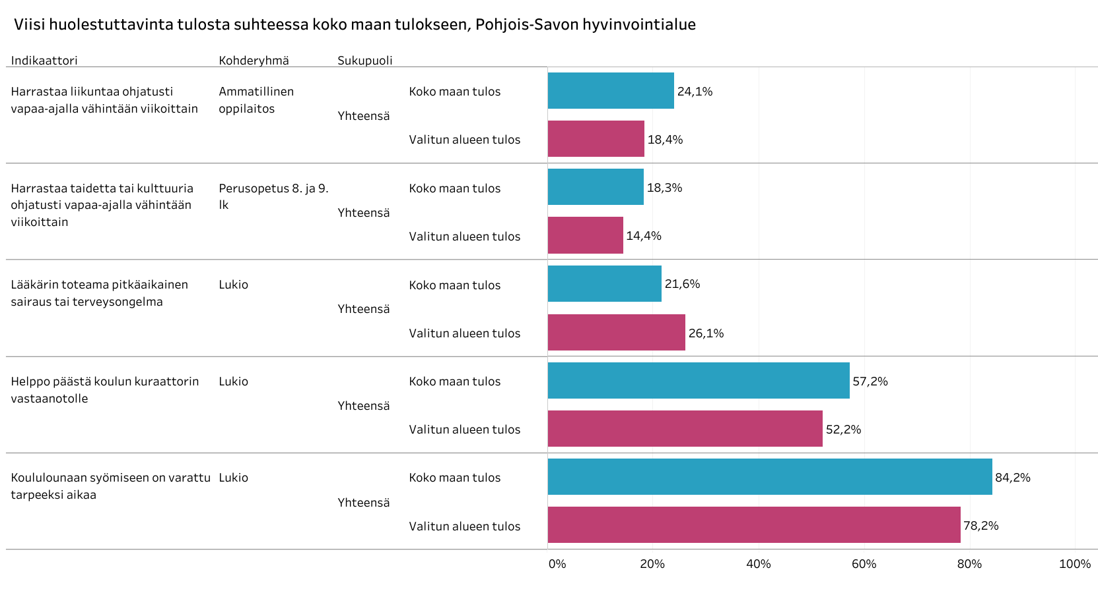
Lasten ja nuorten terveys ja hyvinvointi
https://public.tableau.com/shared/BXH3GRMPP?:display_count=n&:origin=viz_share_link

Slide 8
Koulukiusaaminen kouluterveyskysely
4.- ja 5. luokkalaiset
8.-ja 9.luokkalaiset
ammatillisen oppilaitoksen 1. ja 2. vuoden
lukion 1. ja 2. vuoden opiskelijoiden
Vertailu vertailumaakuntiin ja koko maahan, kehitys 2017-2023 sekä kuntakohtaiset koonnit.

Slide 9
Koulukiusaaminen
Koulukiusattuna vähintään kerran viikossa, % 4. ja 5. luokan oppilaista (2017-)info ind. 4834
Koulukiusattuna vähintään kerran viikossa, % 8. ja 9. luokan oppilaista info ind. 1514
Koulukiusattuna vähintään kerran viikossa, % ammatillisen oppilaitoksen 1. ja 2. vuoden opiskelijoista info ind. 3928
Koulukiusattuna vähintään kerran viikossa, % lukion 1. ja 2. vuoden opiskelijoista info ind. 3913
Koulukiusaaminen loppunut tai vähentynyt kiusaamisesta kertomisen jälkeen, % 8. ja 9. luokan oppilaista (2017-)info ind. 4772
Osallistunut muiden oppilaiden kiusaamiseen vähintään kerran viikossa, % 4. ja 5. luokan oppilaista (2017-) (ind. 4835)

Slide 10
OSALLISUUDEN VAHVISTUMINEN JA YKSINÄISYYDEN VÄHENTÄMINEN
VANHEMMUUS VAHVISTUU
ITSESTÄ HUOLEHTIMISEN JA TERVEELLISTEN ELINTAPOJEN EDISTÄMINEN
MIELEN HYVINVOINTI JA RIIPPUVUUKSIEN EHKÄISY
TAPATURMIEN JA VÄKIVALLAN EHKÄISEMINEN
HYTE- RESURSSIEN, RAKENTEIDEN JA PROSESSIEN
VAHVISTUMINEN
Indikaattori ilmaisee koulukiusaamisen kohteeksi kerran viikossa tai useammin lukukauden aikana joutuneiden peruskoulun 4. ja 5. luokkalaisten osuuden prosentteina kysymykseen vastanneista ko. ikäluokassa.
Sotkanet tulostaulukko linkki.

Slide 11
OSALLISUUDEN VAHVISTUMINEN JA YKSINÄISYYDEN VÄHENTÄMINEN
VANHEMMUUS VAHVISTUU
ITSESTÄ HUOLEHTIMISEN JA TERVEELLISTEN ELINTAPOJEN EDISTÄMINEN
MIELEN HYVINVOINTI JA RIIPPUVUUKSIEN EHKÄISY
TAPATURMIEN JA VÄKIVALLAN EHKÄISEMINEN
HYTE- RESURSSIEN, RAKENTEIDEN JA PROSESSIEN
VAHVISTUMINEN
Pohjois-Savon Hyvinvointialue
 | 2019 | 2021 | 2023
pojat | 6,6 | 7,0 | 7,0
tytöt | 6,3 | 8,6 | 9,1
yhteensä | 6,5 | 7,9 | 8,0
Indikaattori ilmaisee koulukiusaamisen kohteeksi kerran viikossa tai useammin lukukauden aikana joutuneiden peruskoulun 4. ja 5. luokkalaisten osuuden prosentteina kysymykseen vastanneista ko. ikäluokassa.
Sotkanet tulostaulukko linkki.

Slide 12
OSALLISUUDEN VAHVISTUMINEN JA YKSINÄISYYDEN VÄHENTÄMINEN
VANHEMMUUS VAHVISTUU
ITSESTÄ HUOLEHTIMISEN JA TERVEELLISTEN ELINTAPOJEN EDISTÄMINEN
MIELEN HYVINVOINTI JA RIIPPUVUUKSIEN EHKÄISY
TAPATURMIEN JA VÄKIVALLAN EHKÄISEMINEN
HYTE- RESURSSIEN, RAKENTEIDEN JA PROSESSIEN
VAHVISTUMINEN
Indikaattori ilmaisee koulukiusaamisen kohteeksi kerran viikossa tai useammin lukukauden aikana joutuneiden peruskoulun 4. ja 5. luokkalaisten osuuden prosentteina kysymykseen vastanneista ko. ikäluokassa.
Sotkanet tulostaulukko linkki.

Slide 13
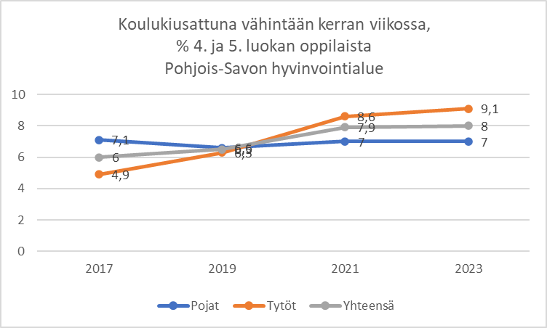
OSALLISUUDEN VAHVISTUMINEN JA YKSINÄISYYDEN VÄHENTÄMINEN
VANHEMMUUS VAHVISTUU
ITSESTÄ HUOLEHTIMISEN JA TERVEELLISTEN ELINTAPOJEN EDISTÄMINEN
MIELEN HYVINVOINTI JA RIIPPUVUUKSIEN EHKÄISY
TAPATURMIEN JA VÄKIVALLAN EHKÄISEMINEN
HYTE- RESURSSIEN, RAKENTEIDEN JA PROSESSIEN
VAHVISTUMINEN
4. ja 5.luokkalaiset
Indikaattori ilmaisee koulukiusaamisen kohteeksi kerran viikossa tai useammin lukukauden aikana joutuneiden peruskoulun 4. ja 5. luokkalaisten osuuden prosentteina kysymykseen vastanneista ko. ikäluokassa.
Sotkanet tulostaulukko linkki.

Slide 14
OSALLISUUDEN VAHVISTUMINEN JA YKSINÄISYYDEN VÄHENTÄMINEN
VANHEMMUUS VAHVISTUU
ITSESTÄ HUOLEHTIMISEN JA TERVEELLISTEN ELINTAPOJEN EDISTÄMINEN
MIELEN HYVINVOINTI JA RIIPPUVUUKSIEN EHKÄISY
TAPATURMIEN JA VÄKIVALLAN EHKÄISEMINEN
HYTE- RESURSSIEN, RAKENTEIDEN JA PROSESSIEN
VAHVISTUMINEN
Indikaattori ilmaisee koulukiusaamisen kohteeksi kerran viikossa tai useammin lukukauden aikana joutuneiden peruskoulun 8. ja 9. luokkalaisten osuuden prosentteina kysymykseen vastanneista ko. ikäluokassa. Sotkanet tulostaulukko linkki.

Slide 15
OSALLISUUDEN VAHVISTUMINEN JA YKSINÄISYYDEN VÄHENTÄMINEN
VANHEMMUUS VAHVISTUU
ITSESTÄ HUOLEHTIMISEN JA TERVEELLISTEN ELINTAPOJEN EDISTÄMINEN
MIELEN HYVINVOINTI JA RIIPPUVUUKSIEN EHKÄISY
TAPATURMIEN JA VÄKIVALLAN EHKÄISEMINEN
HYTE- RESURSSIEN, RAKENTEIDEN JA PROSESSIEN
VAHVISTUMINEN
Pohjois-Savon hyvinvointialue
 | 2019 | 2021 | 2023
pojat | 7,4 | 7,3 | 7,0
tytöt | 4,3 | 6,2 | 6,2
yhteensä | 5,9 | 6,7 | 6,6
Indikaattori ilmaisee koulukiusaamisen kohteeksi kerran viikossa tai useammin lukukauden aikana joutuneiden peruskoulun 8. ja 9. luokkalaisten osuuden prosentteina kysymykseen vastanneista ko. ikäluokassa. Sotkanet tulostaulukko linkki.

Slide 16
OSALLISUUDEN VAHVISTUMINEN JA YKSINÄISYYDEN VÄHENTÄMINEN
VANHEMMUUS VAHVISTUU
ITSESTÄ HUOLEHTIMISEN JA TERVEELLISTEN ELINTAPOJEN EDISTÄMINEN
MIELEN HYVINVOINTI JA RIIPPUVUUKSIEN EHKÄISY
TAPATURMIEN JA VÄKIVALLAN EHKÄISEMINEN
HYTE- RESURSSIEN, RAKENTEIDEN JA PROSESSIEN
VAHVISTUMINEN
Indikaattori ilmaisee koulukiusaamisen kohteeksi kerran viikossa tai useammin lukukauden aikana joutuneiden peruskoulun 8. ja 9. luokkalaisten osuuden prosentteina kysymykseen vastanneista ko. ikäluokassa Sotkanet tulostaulukko linkki.

Slide 17
OSALLISUUDEN VAHVISTUMINEN JA YKSINÄISYYDEN VÄHENTÄMINEN
VANHEMMUUS VAHVISTUU
ITSESTÄ HUOLEHTIMISEN JA TERVEELLISTEN ELINTAPOJEN EDISTÄMINEN
MIELEN HYVINVOINTI JA RIIPPUVUUKSIEN EHKÄISY
TAPATURMIEN JA VÄKIVALLAN EHKÄISEMINEN
HYTE- RESURSSIEN, RAKENTEIDEN JA PROSESSIEN
VAHVISTUMINEN
8. ja 9.luokkalaiset
Indikaattori ilmaisee koulukiusaamisen kohteeksi kerran viikossa tai useammin lukukauden aikana joutuneiden peruskoulun 8. ja 9. luokkalaisten osuuden prosentteina kysymykseen vastanneista ko. ikäluokassa.

Slide 18
OSALLISUUDEN VAHVISTUMINEN JA YKSINÄISYYDEN VÄHENTÄMINEN
VANHEMMUUS VAHVISTUU
ITSESTÄ HUOLEHTIMISEN JA TERVEELLISTEN ELINTAPOJEN EDISTÄMINEN
MIELEN HYVINVOINTI JA RIIPPUVUUKSIEN EHKÄISY
TAPATURMIEN JA VÄKIVALLAN EHKÄISEMINEN
HYTE- RESURSSIEN, RAKENTEIDEN JA PROSESSIEN
VAHVISTUMINEN
Mahtava suunta!
Indikaattori ilmaisee koulukiusaamisen kohteeksi kerran viikossa tai useammin lukukauden aikana joutuvien ammatillisen oppilaitoksen 1. ja 2. vuoden opiskelijoiden osuuden prosentteina kysymykseen vastanneista ko. ikäluokassa. Sotkanet tulostaulukko linkki.

Slide 19
OSALLISUUDEN VAHVISTUMINEN JA YKSINÄISYYDEN VÄHENTÄMINEN
VANHEMMUUS VAHVISTUU
ITSESTÄ HUOLEHTIMISEN JA TERVEELLISTEN ELINTAPOJEN EDISTÄMINEN
MIELEN HYVINVOINTI JA RIIPPUVUUKSIEN EHKÄISY
TAPATURMIEN JA VÄKIVALLAN EHKÄISEMINEN
HYTE- RESURSSIEN, RAKENTEIDEN JA PROSESSIEN
VAHVISTUMINEN
Pohjois-Savon hyvinvointialue
 | 2019 | 2021 | 2023
miehet | 3,5 | 3,3 | 2,2
naiset | 4,6 | 2,5 | 2,0
yhteensä | 4,0 | 2,9 | 2,1
Indikaattori ilmaisee koulukiusaamisen kohteeksi kerran viikossa tai useammin lukukauden aikana joutuvien ammatillisen oppilaitoksen 1. ja 2. vuoden opiskelijoiden osuuden prosentteina kysymykseen vastanneista ko. ikäluokassa. Sotkanet tulostaulukko linkki.

Slide 20
OSALLISUUDEN VAHVISTUMINEN JA YKSINÄISYYDEN VÄHENTÄMINEN
VANHEMMUUS VAHVISTUU
ITSESTÄ HUOLEHTIMISEN JA TERVEELLISTEN ELINTAPOJEN EDISTÄMINEN
MIELEN HYVINVOINTI JA RIIPPUVUUKSIEN EHKÄISY
TAPATURMIEN JA VÄKIVALLAN EHKÄISEMINEN
HYTE- RESURSSIEN, RAKENTEIDEN JA PROSESSIEN
VAHVISTUMINEN
Indikaattori ilmaisee koulukiusaamisen kohteeksi kerran viikossa tai useammin lukukauden aikana joutuvien ammatillisen oppilaitoksen 1. ja 2. vuoden opiskelijoiden osuuden prosentteina kysymykseen vastanneista ko. ikäluokassa Sotkanet tulostaulukko linkki.

Slide 21
OSALLISUUDEN VAHVISTUMINEN JA YKSINÄISYYDEN VÄHENTÄMINEN
VANHEMMUUS VAHVISTUU
ITSESTÄ HUOLEHTIMISEN JA TERVEELLISTEN ELINTAPOJEN EDISTÄMINEN
MIELEN HYVINVOINTI JA RIIPPUVUUKSIEN EHKÄISY
TAPATURMIEN JA VÄKIVALLAN EHKÄISEMINEN
HYTE- RESURSSIEN, RAKENTEIDEN JA PROSESSIEN
VAHVISTUMINEN
Indikaattori ilmaisee koulukiusaamisen kohteeksi kerran viikossa tai useammin lukukauden aikana joutuvien lukion 1. ja 2. vuoden opiskelijoiden osuuden prosentteina kysymykseen vastanneista ko. ikäluokassa. Sotkanet tulostaulukko linkki.

Slide 22
OSALLISUUDEN VAHVISTUMINEN JA YKSINÄISYYDEN VÄHENTÄMINEN
VANHEMMUUS VAHVISTUU
ITSESTÄ HUOLEHTIMISEN JA TERVEELLISTEN ELINTAPOJEN EDISTÄMINEN
MIELEN HYVINVOINTI JA RIIPPUVUUKSIEN EHKÄISY
TAPATURMIEN JA VÄKIVALLAN EHKÄISEMINEN
HYTE- RESURSSIEN, RAKENTEIDEN JA PROSESSIEN
VAHVISTUMINEN
Pohjois-Savon Hyvinvointialue
 | 2019 | 2021 | 2023
miehet | 0,6 | 1,6 | 1,7
naiset | 0,8 | 1,0 | 1,0
yhteensä | 0,7 | 1,2 | 1,3
Indikaattori ilmaisee koulukiusaamisen kohteeksi kerran viikossa tai useammin lukukauden aikana joutuvien lukion 1. ja 2. vuoden opiskelijoiden osuuden prosentteina kysymykseen vastanneista ko. ikäluokassa. Sotkanet tulostaulukko linkki.

Slide 23
OSALLISUUDEN VAHVISTUMINEN JA YKSINÄISYYDEN VÄHENTÄMINEN
VANHEMMUUS VAHVISTUU
ITSESTÄ HUOLEHTIMISEN JA TERVEELLISTEN ELINTAPOJEN EDISTÄMINEN
MIELEN HYVINVOINTI JA RIIPPUVUUKSIEN EHKÄISY
TAPATURMIEN JA VÄKIVALLAN EHKÄISEMINEN
HYTE- RESURSSIEN, RAKENTEIDEN JA PROSESSIEN
VAHVISTUMINEN
Indikaattori ilmaisee koulukiusaamisen kohteeksi kerran viikossa tai useammin lukukauden aikana joutuvien lukion 1. ja 2. vuoden opiskelijoiden osuuden prosentteina kysymykseen vastanneista ko. ikäluokassa. Sotkanet tulostaulukko linkki.

Slide 24
OSALLISUUDEN VAHVISTUMINEN JA YKSINÄISYYDEN VÄHENTÄMINEN
VANHEMMUUS VAHVISTUU
ITSESTÄ HUOLEHTIMISEN JA TERVEELLISTEN ELINTAPOJEN EDISTÄMINEN
MIELEN HYVINVOINTI JA RIIPPUVUUKSIEN EHKÄISY
TAPATURMIEN JA VÄKIVALLAN EHKÄISEMINEN
HYTE- RESURSSIEN, RAKENTEIDEN JA PROSESSIEN
VAHVISTUMINEN
Indikaattori ilmaisee niiden peruskoulun 8. ja 9. luokkalaisten osuuden prosentteina kyselyyn vastanneista ko. ikäluokassa, joiden mielestä koulukiusaaminen on loppunut tai vähentynyt kiusaamisesta kertomisen jälkeen lukukauden aikana. Indikaattori perustuu kysymykseen: mitä on tapahtunut sen jälkeen, kun olet kertonut kiusaamisesta?
Linkki tietoihin.

Slide 25
OSALLISUUDEN VAHVISTUMINEN JA YKSINÄISYYDEN VÄHENTÄMINEN
VANHEMMUUS VAHVISTUU
ITSESTÄ HUOLEHTIMISEN JA TERVEELLISTEN ELINTAPOJEN EDISTÄMINEN
MIELEN HYVINVOINTI JA RIIPPUVUUKSIEN EHKÄISY
TAPATURMIEN JA VÄKIVALLAN EHKÄISEMINEN
HYTE- RESURSSIEN, RAKENTEIDEN JA PROSESSIEN
VAHVISTUMINEN
Indikaattori ilmaisee niiden peruskoulun 4. ja 5. luokkalaisten osuuden prosentteina kyselyyn vastanneista ko. ikäluokassa, jotka ovat osallistuneet muiden oppilaiden kiusaamiseen vähintään kerran viikossa lukukauden aikana.
Sotka.net tulostaulukkoon linkki.

Slide 26
OSALLISUUDEN VAHVISTUMINEN JA YKSINÄISYYDEN VÄHENTÄMINEN
VANHEMMUUS VAHVISTUU
ITSESTÄ HUOLEHTIMISEN JA TERVEELLISTEN ELINTAPOJEN EDISTÄMINEN
MIELEN HYVINVOINTI JA RIIPPUVUUKSIEN EHKÄISY
TAPATURMIEN JA VÄKIVALLAN EHKÄISEMINEN
HYTE- RESURSSIEN, RAKENTEIDEN JA PROSESSIEN
VAHVISTUMINEN
Lähde:
https://public.tableau.com/app/profile/.kouluterveyskysely/viz/Lastenjanuortenterveysjahyvinvointi/Navigointisivu

Slide 27
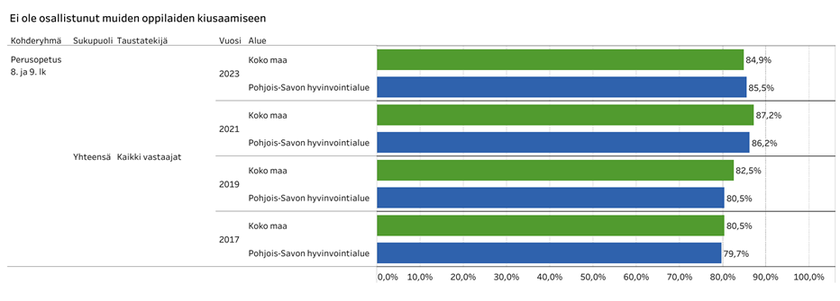
OSALLISUUDEN VAHVISTUMINEN JA YKSINÄISYYDEN VÄHENTÄMINEN
VANHEMMUUS VAHVISTUU
ITSESTÄ HUOLEHTIMISEN JA TERVEELLISTEN ELINTAPOJEN EDISTÄMINEN
MIELEN HYVINVOINTI JA RIIPPUVUUKSIEN EHKÄISY
TAPATURMIEN JA VÄKIVALLAN EHKÄISEMINEN
HYTE- RESURSSIEN, RAKENTEIDEN JA PROSESSIEN
VAHVISTUMINEN
Lähde:
Lasten ja nuorten terveys ja hyvinvointi | Tableau Public

Slide 28
OSALLISUUDEN VAHVISTUMINEN JA YKSINÄISYYDEN VÄHENTÄMINEN
VANHEMMUUS VAHVISTUU
ITSESTÄ HUOLEHTIMISEN JA TERVEELLISTEN ELINTAPOJEN EDISTÄMINEN
MIELEN HYVINVOINTI JA RIIPPUVUUKSIEN EHKÄISY
TAPATURMIEN JA VÄKIVALLAN EHKÄISEMINEN
HYTE- RESURSSIEN, RAKENTEIDEN JA PROSESSIEN
VAHVISTUMINEN
Indikaattori perustuu kahteen kysymykseen. Kysymys 1: "Onko joku opettajista tai muista koulusi aikuisista kiusannut sinua koulussa tämän luokan aikana?"
Tableu https://public.tableau.com/shared/4TGC7RFCF?:display_count=n&:origin=viz_share_link

Slide 29
OSALLISUUDEN VAHVISTUMINEN JA YKSINÄISYYDEN VÄHENTÄMINEN
VANHEMMUUS VAHVISTUU
ITSESTÄ HUOLEHTIMISEN JA TERVEELLISTEN ELINTAPOJEN EDISTÄMINEN
MIELEN HYVINVOINTI JA RIIPPUVUUKSIEN EHKÄISY
TAPATURMIEN JA VÄKIVALLAN EHKÄISEMINEN
HYTE- RESURSSIEN, RAKENTEIDEN JA PROSESSIEN
VAHVISTUMINEN
Indikaattori perustuu kahteen kysymykseen. Kysymys 1: "Onko joku opettajista tai muista koulusi aikuisista kiusannut sinua koulussa tämän luokan aikana?"
Tableu https://public.tableau.com/shared/CB2RM7BR2?:display_count=n&:origin=viz_share_link

Slide 30
Yhteenveto koulukiusaaminen
OSALLISUUDEN VAHVISTUMINEN JA YKSINÄISYYDEN VÄHENTÄMINEN
VANHEMMUUS VAHVISTUU
ITSESTÄ HUOLEHTIMISEN JA TERVEELLISTEN ELINTAPOJEN EDISTÄMINEN
MIELEN HYVINVOINTI JA RIIPPUVUUKSIEN EHKÄISY
TAPATURMIEN JA VÄKIVALLAN EHKÄISEMINEN
HYTE- RESURSSIEN, RAKENTEIDEN JA PROSESSIEN
VAHVISTUMINEN
Hyvää
Kokonaisuuden Pohjois-Savon hyvinvointialueella ei olla kiusaamisessa enää yli koko maan keskiarvon, ammatillisissa oppilaitoksissa kiusaaminen vähentynyt merkittävästi.
Vertailumaakuntiin verrattuna emme ole kiusaamisessa enää kaikkein huonoin.
Ammatillisissa oppilaitoksissa kiusaaminen on vähentynyt edelleen edelliseen kouluterveyskyselyyn nähden.
Koulukiusaamisesta kertominen on vähentänyt kiusaamista, mutta ei lopettanut kiusaamista aina.
Yli 85 % 8.-9. luokkalaisista ei ole kiusannut toisia oppilaita.
Kehitettävää
Lukioissa kiusataan prosentuaalisesti vähän, mutta kiusaaminen on kuitenkin nousussa lukion 1- ja 2. luokan oppilailla.
Muiden oppilaiden kiusaamiseen osallistuneiden määrä 4.-5. luokkaisissa on kasvanut eli yhä useampi osallistuu kiusaamiseen.
Tyttöjen kokema kiusaaminen lisääntynyt 4.-5. luokkalaisissa.
Kiusaamista kokee kuitenkin edelleen moni oppilas 4.- 5.luokkaisista 8% ja 8.-ja 9.luokkaisista 6,6%.

Slide 31
Syrjintä Kouluterveyskysely
Kokenut syrjintää koulussa tai vapaa-ajalla, % 8. ja 9. luokan oppilaista (alkaen 2021) info ind. 3241
Kokenut syrjintää koulussa tai vapaa-ajalla, % ammatillisen oppilaitoksen 1. ja 2. vuoden opiskelijoista (alkaen 2021) info ind. 3243
Kokenut syrjintää koulussa tai vapaa-ajalla, % lukion 1. ja 2. vuoden opiskelijoista (alkaen 2021) info ind. 3242

Slide 32
OSALLISUUDEN VAHVISTUMINEN JA YKSINÄISYYDEN VÄHENTÄMINEN
VANHEMMUUS VAHVISTUU
ITSESTÄ HUOLEHTIMISEN JA TERVEELLISTEN ELINTAPOJEN EDISTÄMINEN
MIELEN HYVINVOINTI JA RIIPPUVUUKSIEN EHKÄISY
TAPATURMIEN JA VÄKIVALLAN EHKÄISEMINEN
HYTE- RESURSSIEN, RAKENTEIDEN JA PROSESSIEN
VAHVISTUMINEN
Indikaattori ilmaisee niiden peruskoulun 8.- ja 9.-luokkalaisten osuuden prosentteina, jotka ovat kokeneet syrjintää koulussa tai vapaa-ajalla viimeksi kuluneen 12 kuukauden aikana. Indikaattori perustuu kysymykseen: "Onko sinua kiusattu, syrjitty tai häiritty seuraaviin asioihin liittyen viimeksi kuluneen 12 kuukauden aikana koulussa tai vapaa-ajalla?"
Lähde Sotkanet tulostaulukko.

Slide 33
OSALLISUUDEN VAHVISTUMINEN JA YKSINÄISYYDEN VÄHENTÄMINEN
VANHEMMUUS VAHVISTUU
ITSESTÄ HUOLEHTIMISEN JA TERVEELLISTEN ELINTAPOJEN EDISTÄMINEN
MIELEN HYVINVOINTI JA RIIPPUVUUKSIEN EHKÄISY
TAPATURMIEN JA VÄKIVALLAN EHKÄISEMINEN
HYTE- RESURSSIEN, RAKENTEIDEN JA PROSESSIEN
VAHVISTUMINEN
Indikaattori ilmaisee niiden peruskoulun 8.- ja 9.-luokkalaisten osuuden prosentteina, jotka ovat kokeneet syrjintää koulussa tai vapaa-ajalla viimeksi kuluneen 12 kuukauden aikana. Indikaattori perustuu kysymykseen: "Onko sinua kiusattu, syrjitty tai häiritty seuraaviin asioihin liittyen viimeksi kuluneen 12 kuukauden aikana koulussa tai vapaa-ajalla?"
Sotkanet tulostaulukko.

Slide 34
OSALLISUUDEN VAHVISTUMINEN JA YKSINÄISYYDEN VÄHENTÄMINEN
VANHEMMUUS VAHVISTUU
ITSESTÄ HUOLEHTIMISEN JA TERVEELLISTEN ELINTAPOJEN EDISTÄMINEN
MIELEN HYVINVOINTI JA RIIPPUVUUKSIEN EHKÄISY
TAPATURMIEN JA VÄKIVALLAN EHKÄISEMINEN
HYTE- RESURSSIEN, RAKENTEIDEN JA PROSESSIEN
VAHVISTUMINEN
Indikaattori ilmaisee niiden ammatillisen oppilaitoksen 1. ja 2. vuoden opiskelijoiden osuuden prosentteina, jotka ovat kokeneet syrjintää oppilaitoksessa tai vapaa-ajalla viimeksi kuluneen 12 kuukauden aikana. Indikaattori perustuu kysymykseen: "Onko sinua kiusattu, syrjitty tai häiritty seuraaviin asioihin liittyen viimeksi kuluneen 12 kuukauden aikana oppilaitoksessa tai vapaa-ajalla?"
Lähde Sotkanet tulostaulukko.

Slide 35
OSALLISUUDEN VAHVISTUMINEN JA YKSINÄISYYDEN VÄHENTÄMINEN
VANHEMMUUS VAHVISTUU
ITSESTÄ HUOLEHTIMISEN JA TERVEELLISTEN ELINTAPOJEN EDISTÄMINEN
MIELEN HYVINVOINTI JA RIIPPUVUUKSIEN EHKÄISY
TAPATURMIEN JA VÄKIVALLAN EHKÄISEMINEN
HYTE- RESURSSIEN, RAKENTEIDEN JA PROSESSIEN
VAHVISTUMINEN
Indikaattori ilmaisee niiden lukion 1. ja 2. vuoden opiskelijoiden osuuden prosentteina, jotka ovat kokeneet syrjintää oppilaitoksessa tai vapaa-ajalla viimeksi kuluneen 12 kuukauden aikana. Indikaattori perustuu kysymykseen: "Onko sinua kiusattu, syrjitty tai häiritty seuraaviin asioihin liittyen viimeksi kuluneen 12 kuukauden aikana oppilaitoksessa tai vapaa-ajalla?
Lähde Sotkanet tulostaulukko.

